Slide 1
웹페이지 구축을 위한
Javascript
302-3.자료형
이호진

Slide 2





02[HTML+CSS+ JAVASCRIPT]
자료형

Slide 3
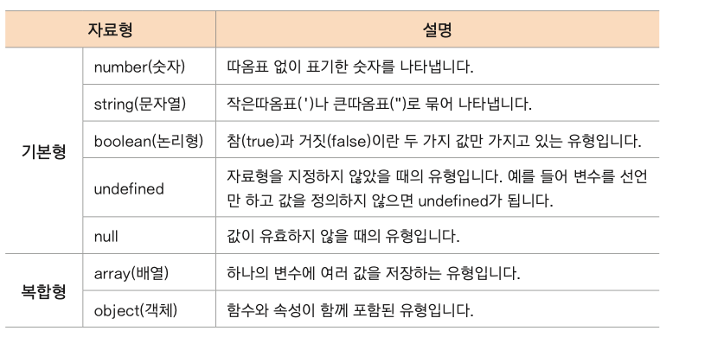
자료형(data type)이란
프로그램에서 처리하는 자료의 형태 (예) 3을 숫자로 처리할지, 문자로 처리할지
자료형, 자료 유형, 데이터 타입 등으로 부름
자바스크립트 자료형은 크게 ‘원시형’과 ‘객체’로 나눔
원시형(primitive type) : 하나의 값만 가지고 있는 자료형.
객체(object): 원시형 외의 모든 자료

Slide 4
변수에 저장할 수 있는 데이터 타입
① 문자형 데이터(String Type Data)
ex) var str = 'hello';
② 숫자형 데이터(Number Type Data)
ex) var num = 100;
③ 논리형 데이터(Boolean Type Data)
ex) var bool = true or false;
④ undefined
ex) var num; //undefined
⑤ null
ex) var num = null;

Slide 5
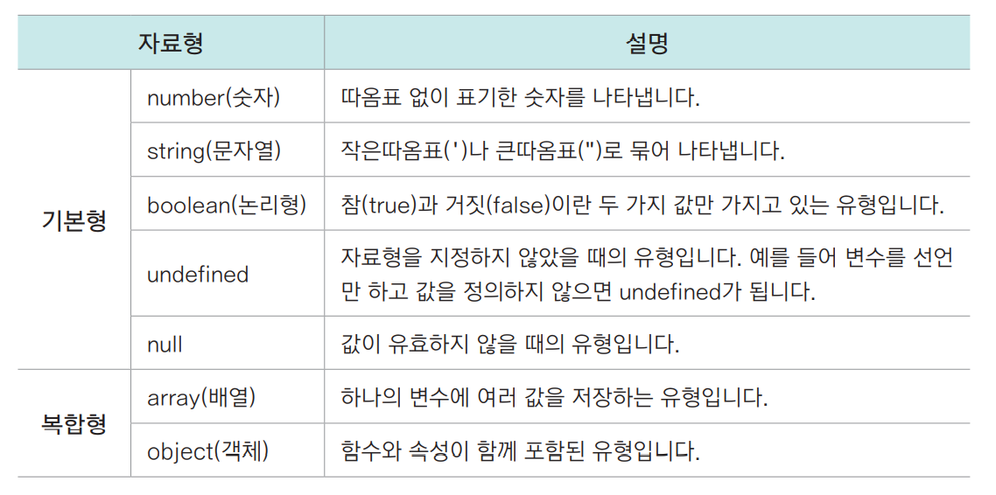
자료형 이해하기
자료형이란 컴퓨터가 처리하는 자료의 형태
자료형의 종류

Slide 6
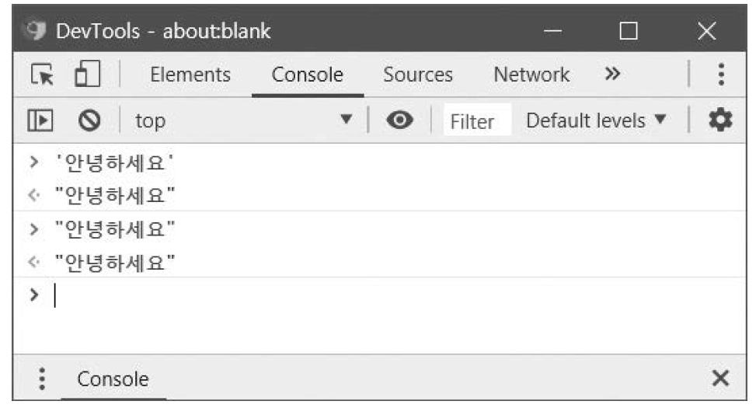
기본 자료형(1)
자료(data): 프로그래밍에서 프로그램이 처리할 수 있는 모든 것
자료형(data type): 자료 형태에 따라 나눠 놓은 것
숫자(number), 문자열(string), 불(Boolean) 자료형
문자열 자료형
문자열 만들기
자바스크립트는 2가지 방법으로 문자열을 생성
큰따옴표를 사용
작은따옴표를 사용
> '안녕하세요' "안녕하세요" > "안녕하세요" "안녕하세요"
콘솔 출력이 큰따옴표로 감싸져 있으면
이는 문자열을 의미
콘솔에서 실행한 결과

Slide 7
자료형 이해하기
자바스크립트 자료형의 특징
느슨한 자료형 체크(weak datatype check)
자바스크립트는 미리 변수의 자료형을 지정하지 않음
변수를 지정하고 원하는 값을 할당만 하면 됨

Slide 8
02[HTML+CSS+ JAVASCRIPT]
타입검사

Slide 9
typeof() 함수
자바스크립트 안에 미리 만들어져 있는 함수로,
괄호 안에 값이나 변수를 넣으면 어떤 자료형인지 알려준다.
typeof(값 또는 변수)
typeof(“안녕하세요?”)
let data = 5
typeof(data)

Slide 10
자료형 검사
자료형 검사
typeof 연산자
typeof 연산자는 결과로 string, number, boolean, undefined, function, object, symbol, bigint라는 8가지 중에 하나를 출력
> typeof('문자열') "string" typeof(273) "number " > typeof(true) "boolean"
문자열을 의미
숫자를 의미

Slide 11
02[HTML+CSS+ JAVASCRIPT]
숫자형

Slide 12
숫자 자료형
숫자 자료형
소수점이 있는 숫자와 없는 숫자를 모두 같은 자료형으로 인식
숫자 연산자
연산자 | 설명 | 연산자 | 설명
+ | 더하기 연산자 | * | 곱하기 연산자
- | 빼기 연산자 | / | 나누기 연산자
연산자 | 설명
% | 나머지 연산자

Slide 13
숫자형(number)
C나 자바 같은 프로그래밍 언어에서는 정수와 실수를 명확히 구별하고 정수도 크기에 따라 다른 자료형을 사용함.
하지만 자바스크립트에서는 정수와 실수를 함께 묶어서 숫자형이라고 함.
(최근에 BigInt라는 자료형이 추가됨. 기존의 자바스크립트 숫자형의 한계를 넘는 큰 정수를 다루기 위한 자료형)
숫자라고 해도 따옴표(‘ ‘ 또는 “ “)로 묶으면 숫자가 아닌 문자열로 인식함
typeof(10) // 'number'
typeof("10") // 'string'
typeof(3.145) // 'number'

Slide 14
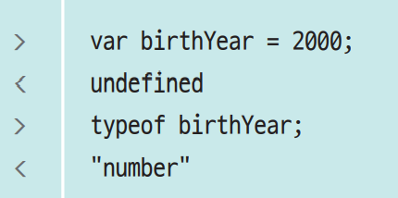
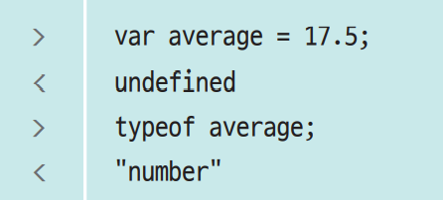
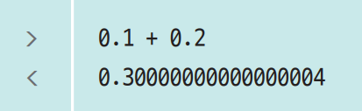
자료형 이해하기
숫자형
1) 정수
소수점 없는 숫자
표현 방법에 따라 10진수, 8진수, 16진수
2) 실수
소수점이 있는 숫자
자바스크립트에서는 정밀한 실수 계산을 못 함

Slide 15
03[HTML+CSS+ JAVASCRIPT]
문자형

Slide 16
문자열(string)
작은따옴표(')나 큰따옴표(")로 묶은 데이터
큰따옴표이든, 작은따옴표이든 문자열의 앞뒤에 붙이는 따옴표는 같아야 함
최근에는 작은 따옴표(‘ ‘)를 많이 사용함
typeof("안녕하세요?") // 'string'
typeof("10") // 'string'
typeof("") // 'string', 빈 문자열

Slide 17
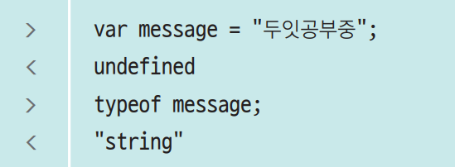
문자열(string)
작은 따옴표(‘ ‘) 나 큰 따옴표(“ “)로 묶은 자료
숫자도 따옴표로 묶으면 문자형이 됨.
따옴표 안에 따옴표를 넣어야 할 경우 ‘ ＂ ＂ ‘, 또는 ＂ ‘ ‘＂ 처럼 사용

Slide 18
문자열 자료형(string)
문자열 자료형
큰 따옴표와 작은 따옴표 병행 사용
특수 문자
이스케이프\ : 따옴표를 문자 그대로 사용해야 할 때
\n: 줄바꿈 \t: 탭 \\: 역슬래시(\) 그 자체를 의미
문자열 연산자
숫자 자료와 마찬가지로 문자열도 기호를 사용해서 연산 처리
문자 선택 연산자
문자열 내부의 문자 하나를 선택
> '가나다' + '라마' + '바사아' + '자차카타' + '파하' "가나다라마바사아자차카타파하"
> '안녕하세요'[0] "안" > '안녕하세요'[1] "녕" > '안녕하세요'[2] "하"

Slide 19
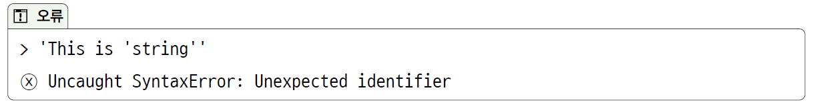
문자열 자료형(string)
문자열 자료형
문자열 길이 구하기
Uncaught SyntaxError: Unexpected identifier(구문 오류)
식별자가 예상하지 못한 위치에서 등장했다는 오류
예를 들어 이스케이프 문자를 사용하지 않고 한 종류의 따옴표만 사용하면 다음과 같이 오류가 발생
> "안녕하세요".length 5 > "자바스크립트".length 6 > "".length 0
빈 문자열도 문자열이라는 것을 기억!!!

Slide 20
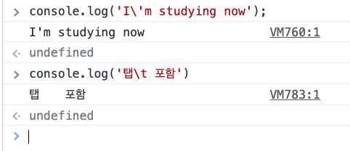
특수 기호 표시하기
특수 기호를 표시하려면 백슬래시(\) 다음에 기호 사용
(예) 문자열이 아니라 순수하게 따옴표를 표시하고 싶다면 \” 처럼 써야 함
\ddd (여기서 d는 숫자) | 8진수 문자
\xddd | 16진수 문자
\\ | 백슬래시 문자
\' | 작은따옴표 문자
\" | 큰따옴표 문자
\b | 백스페이스 문자
\f | 폼 피드 문자
\n | 줄 바꿈 문자
\r | 캐리지 리턴 문자
\t | 탭 문자
console.log('I\'m studying now.')
console.log('탭 \t 포함 ')

Slide 21
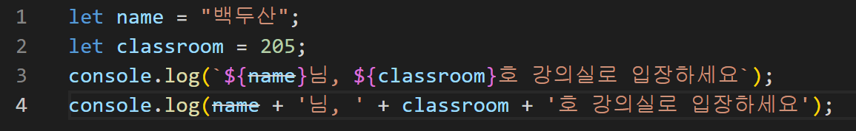
템플릿 리터럴
문자열과 변수, 식을 섞어서 하나의 문자열을 만드는 표현 형식
ES6 이전에는 +를 사용해서 식이나 변수와 연결했음 → 변수나 식이 많아질수록 오타가 나올 확률이 높다.
백팃(` `)기호 사용 (백팃을 눌렀는데 ₩로 표시된다면 영문 상태로 바꾸고 백팃 입력)
변수나 식이 들어간다면 ${ }로 묶고, 태그나 띄어쓰기, 이스케이프 문자를 그대로 표시할 수 있기 때문에 사용이 편리하다.
name = "백두산"
classroom = 205
console.log(`${name}님, ${classroom}호 강의실로 입장하세요.`)
변수 부분만 ${ }로 묶어주고 원하는 결과 문자열을 그대로 사용하면 됨

Slide 22
문자열 표현 (백틱)
템플릿 문자열은 백틱(‵) 기호로 감싸 만듦
문자열 내부에 ‵${...}‵ 기호를 사용하여 표현식을 넣으면 표현식이 문자열 안에서 계산됨
= = 연산자와 != 연산자
‘값이 같은지’를 비교하는 연산자
다음 코드들은 모두 true를 출력
> console.log(`표현식 273 + 52의 값은 ${273 + 52}입니다...!`) 표현식 273 + 52의 값은 325입니다...!
> 1 == "1" true > false == "0" true > "" == [] true > 0 == [] true
다음 코드는 자료형이 달라도 어떻게든 변환을 하고 나면 값이 같아지므로 true
false가 0으로, “0”이 0으로 변환된 뒤에 비교
빈 문자열은 false, 비어있는 배열 []는 false로 변환된 뒤에 비교
0은 false, 비어있는 배열 []는 false로 변환된 뒤에 비교

Slide 23
확인문제
문자열 입력
prompt(메시지 문자열, 기본 입력 문자열)
prompt() 함수 매개변수의 역할 (소스 코드 2-3-1.html 참조)
리턴(return): 함수를 실행한 후 값을 남기는 것(Chapter 5에서 학습)
01 <script> 02 // 상수를 선언합니다. 03 const input = prompt('message', '_default') 04 // 출력합니다. 05 alert(input) 06 </script>
prompt() 함수는 사용자로부터 내용을 입력받아서 사용

Slide 24
확인문제
4가지 키워드로 정리하는 핵심 포인트
자료형이란 자료의 종류를 의미
문자를 표현할 때는 문자열 자료형을 사용
숫자를 표현할 때는 숫자 자료형을 사용
참과 거짓을 표현할 때는 불 자료형을 사용
확인 문제
다음 연산자들의 피연산자가 어떤 자료형인지 적어 보기
연산자 | 피연산자 자료형
+(문자열 연결 연산자) | 문자열
+(덧셈 연산자) | 숫자
&&
-
*
||

Slide 25
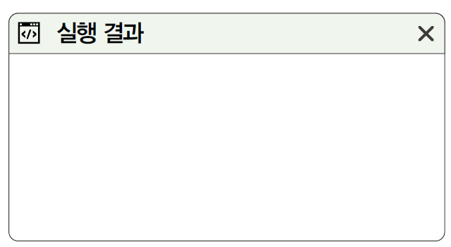
확인문제
확인 문제
다음 프로그램의 실행 결과를 예측해 보기
다음 프로그램의 실행 결과를 예측
<script> console.log("# 연습문제") console.log("\\\\\\\\") </script>
<script> console.log("안녕하세요"[1]) console.log("안녕하세요"[2]) console.log("안녕하세요"[3]) console.log("안녕하세요"[4]) </script>

Slide 26
확인문제
확인 문제
다음 프로그램의 실행 결과를 적어 보기. 예측하는 것보다 실제로 코드를 입력해 보고 결과를 확인하는 것이 쉬울 수 있음
<script> console.log(2 + 2 - 2 * 2 / 2 * 2) console.log(2 - 2 + 2 / 2 * 2 + 2) </script>

Slide 27
04[HTML+CSS+ JAVASCRIPT]
논리형

Slide 28
논리형
참^{true}이나 거짓^{false} 값을 표현하기 위한 데이터 유형. 불린^{boolean} 유형이라고도 함.
사용할 수 있는 값은 true와 false
논리형 값은 지정한 조건을 체크하는 조건식에서 많이 사용한다.
truthy와 falsy
falsy 값
true와 false 라는 명확한 값 외에 참과 거짓을 판별하는 방법
truthy: true로 인정할 수 있는 값, falsy: false로 인정할 수 있는 값
falsy 값을 제외한 모든 값은 truthy하다. 즉 true로 친다.
0 // 숫자 0
"" // 빈 문자열
NaN
undefined
null
NaN은 숫자가 아님(Not a Number)을 나타낸다.
변수를 선언만 하고 값이 할당되지 않은 상태에서 그 변수를 더하거나 빼는 연산에 사용하면 NaN이 됨

Slide 29
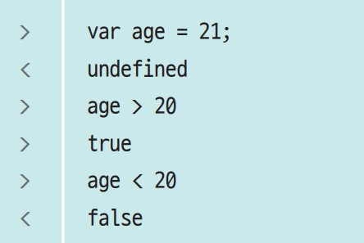
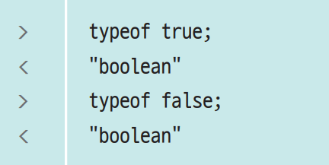
논리형
참(True)과 거짓(False)이라는 값을 표현하는 자료형
프로그램에서 조건을 확인할 때 많이 사용

Slide 30
불 자료형
불 자료형
자바스크립트에서는 참과 거짓 값을 표현할 때 불 자료형을 사용
불 만들기
비교 연산자
연산자 | 설명
=== | 양쪽이 같다
!== | 양쪽이 다르다
> | 왼쪽이 더 크다
< | 오른쪽이 더 크다
>= | 왼쪽이 더 크거나 같다
<= | 오른쪽이 더 크거나 같다

Slide 31
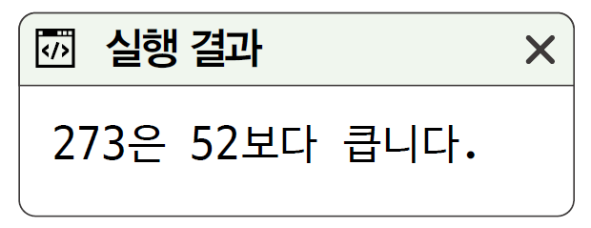
불 자료형
불 자료형
불 표현식 이해하기(소스 코드 2-1-1.html)
불 부정 연산자
논리 부정 연산자는 ! 기호를 사용하며 참을 거짓으로, 거짓을 참으로 바꿈
불 논리합/논리곱 연산자
01 <script> 02 if (273 < 52) { 03 alert('273은 52보다 작습니다.') 04 } 05 if (273 > 52) { 06 alert('273은 52보다 큽니다.') 07 } 08 </script>
연산자 | 설명
&& | 논리곱 연산자
|| | 논리합 연산자

Slide 32
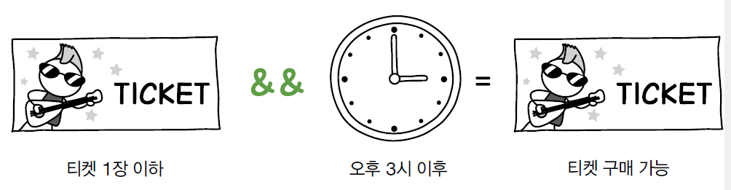
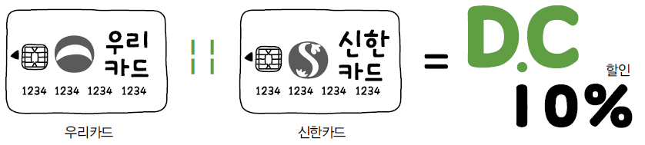
불 자료형
불 자료형
논리 연산자의 활용
&& 연산자
조건: “티켓을 1장만 구매하면서 오후 3시 이후부터”
|| 연산자
조건: “우리카드나 신한카드로 결제하면 10% 할인”

Slide 33
04[HTML+CSS+ JAVASCRIPT]
undefined

Slide 34
undefined
undefined과 null
변수를 선언하기만 하고 값을 할당할지 않을 때 변수의 초깃값.
undefined는 값이면서 동시에 자료형
let first, second;
second = null;
console.log(first)
console.log(second)
let userName
userName // undefined
undefined | null
선언만 하고 할당하지 않음 | null 값을 할당함
주로 사용자의 실수에 의해 발생 | 주로 사용자가 의도적으로 null 을 할당
null
유효하지 않은 값
null 역시 값이면서 동시에 자료형
let age = null

Slide 35
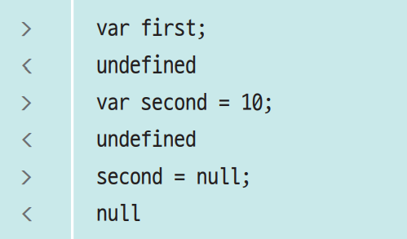
자료형 이해하기
undefined
자료형이 정의되지 않았을 때의 상태
변수가 undefined라는 것은 ＇처음부터 변수에 값이 할당되지 않았다＇는 의미
null
‘처음에 할당된 값이 더 이상 유효하지 않다’는 의미

Slide 36
05[HTML+CSS+ JAVASCRIPT]
심볼

Slide 37
심볼
ES6에 새롭게 추가된 원시 유형의 자료형
심볼의 가장 큰 특징은 유일성을 보장한다는 것
심볼은 객체 프로퍼티의 키로 사용할 수 있다
(예)
자바스크립트 프로그램에서 오픈 소스를 가져와 사용하거나
다른 팀원이 만든 객체들을 함께 사용할 경우 객체의 키 이름이 중복될 수도 있다.
키 이름을 심볼로 지정하면 서로 충돌이 발생하지 않는다.

Slide 38
심볼
심볼을 만들 때는 Symbol() 함수 사용
심볼은 한 번 만들면 변경할 수도 없고, 같은 값을 가진 심볼을 만들 수도 없다.
Symbol()
let var1 = Symbol()
let var2 = Symbor()
var1과 var2는 똑같아 보이지만, 심볼은 유일한 값이기 때문에 두 변수는 같지 않다!
var1 === var2 // false

Slide 39
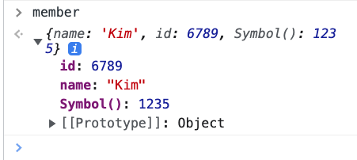
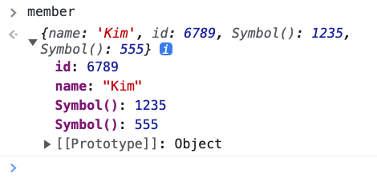
심볼을 키로 사용할 때에는 [키]처럼 대괄호로 묶어서 표현
키에 접근할 때도 마침표가 아닌 대괄호 사용
예) member 객체를 만들면서 id 키를 고유하게 만들기
let id = Symbol()
const member = {
name : "Kim",
[id] : 12345
}
member // {name: "Kim", Symbol(): 12345}
member[id] // 12345
member.id = 6789
다시 id 키를 지정하면?
다시 심볼형 id 키를 지정하면?
id = Symbol();
member[id] = 555;

Slide 40
불 입력
confirm() 함수는 prompt() 함수와 비슷한 형태로 사용(소스 코드 2-3-2.html)
confirm() 함수를 사용하면 사용자에게 확인을 요구하는 메시지 창이 나타남
사용자가 [확인] 버튼을 클릭하면 true를 리턴하고, [취소] 버튼을 클릭하면 false를 리턴
01 <script> 02 // 상수를 선언합니다. 03 const input = confirm('수락하시겠습니까?') 04 05 // 출력합니다. 06 alert(input) 07 </script>

Slide 41
06[HTML+CSS+ JAVASCRIPT]
객체

Slide 42
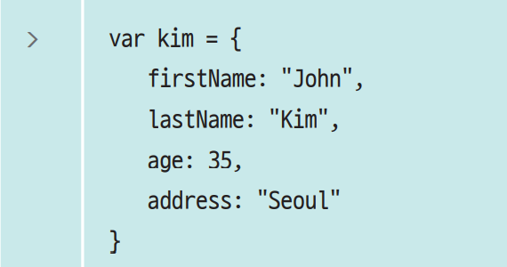
객체 자료형
여러 자료를 중괄호({ })로 묶은 것
키(key)와 값(value)을 한 쌍으로 여러 자료 저장

